Slide 1












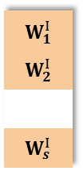




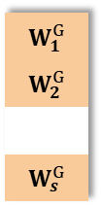

(a)
(b)
$$n$$
..。
=
$$W_{1}^{I}$$
$$W_{2}^{I}$$
$$W_{s}^{I}$$
=
…
=
…
=
$$s$$
=
…
=
…
…
…
…
…
…
$$M_{i}^{I}, s×d_{e}$$
…
$X^{I},$ $n×d$
$$M^{I}$$
$$P_{S,i}^{I},s×s$$
$$d_{e}$$
=
=
Attention Function
Subspace Average Pooling
Avg
=
$${F_{i}^{I},d}_{f}$$
$$P_{P,i}^{I},s×s$$
$$s×d_{f}$$
$$s×d_{f}$$
$$n$$
…
$$W_{1}^{G}$$
$$W_{2}^{G}$$
$$W_{s}^{G}$$
=
…
$$M_{i}^{G} s×d_{e}$$
=
=
$$s$$
=
…
=
…
…
…
…
…
…
…
$X^{G},$ $n×d$
$$M^{G}$$
$$d_{e}$$

